Slide 1
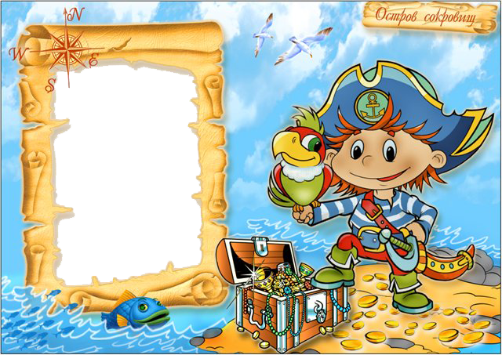
Геокэшинг - это весело!
Подготовила:
Костылева Татьяна Сергеевна

Slide 2
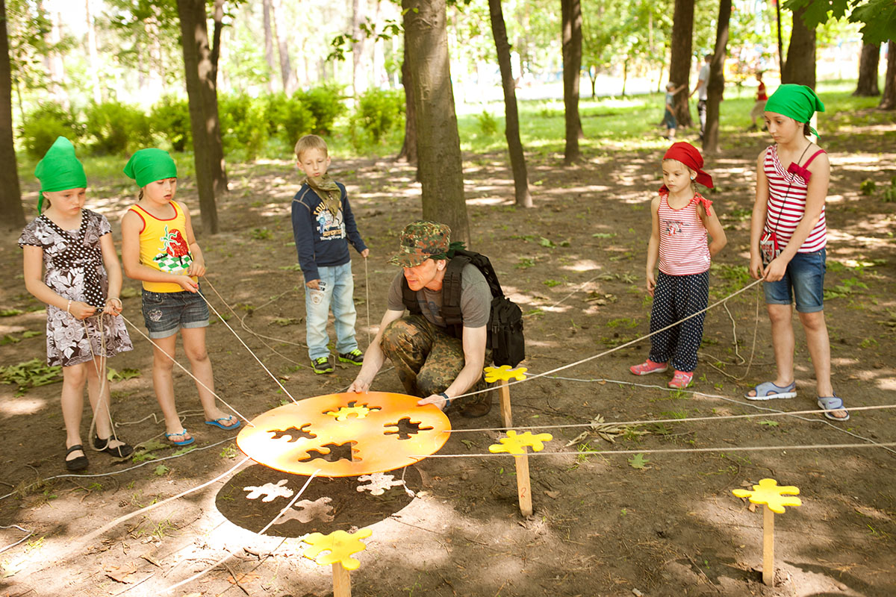
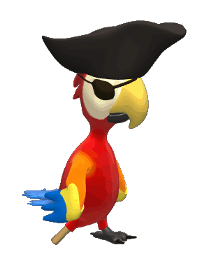
Что такое геокешинг?
«geo» - земля + «cache» – тайник = «Поиск тайника в земле»

Slide 3
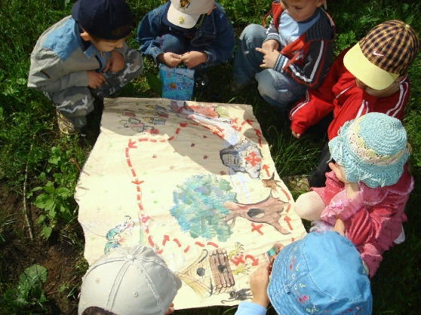
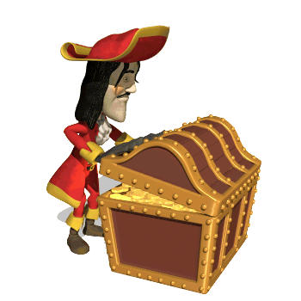
Геокешинг
Цель использования геокешинга в работе с дошкольниками: пропаганда здорового образа жизни через спортивно – познавательную игру.

Slide 4
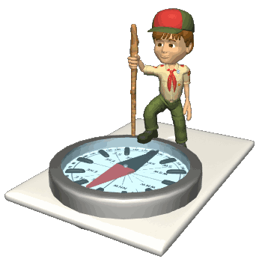
Задачи, решаемые при реализации игры «Геокэшинг»
Формировать коммуникативные умения детей, культуру общения в жизненных ситуациях.
Формировать исследовательские умения воспитанников.
Стимулировать спортивную деятельность детей.
Развивать целеустремленность, концентрацию внимания, логическое мышление.
Закреплять у детей умение ориентироваться на местности по карте-схеме и определять направление маршрута.
Развивать у детей интерес к самостоятельному решению познавательных, творческих задач.

Slide 5
Предварительная работа
С детьми 4-5 лет – игры с простейшими элементами ориентирования на листе бумаги и в группе.
2. С детьми 5-6 лет – игры с составление простейших карт-схем с использованием геометрических фигур, начало обучения ориентированию по карте-схеме.
3. . С детьми 6-7 лет – игры на ориентирование с использование карт-схем территории д/с. Соревнования между подгруппами. Использование компаса.

Slide 6
Этапы игры
1. Предварительная работа
2. Подготовительный этап
3. Практический этап
4. Заключительный этап

Slide 7
2. Подготовительный этап
- разработать план-конспект;
Изготовить атрибуты и подготовить пособия;
сделать тайник с кладом, спрятать его;
определить маршрут с указанием места с «подсказками»

Slide 8
3. Практический этап
Пригласить в игру, создать мотивацию;
Ориентироваться по карте на территории д/с в поисках подсказок;
По подсказкам найти места спрятанного клада;
Получить долгожданную награду

Slide 9
4. Заключительный этап
вернуться в детский сад,
подвести итоги (подготовить любое творческое задание)

Slide 10
Спасибо за внимание!

